Slide 1
C# Fundamental

Slide 2
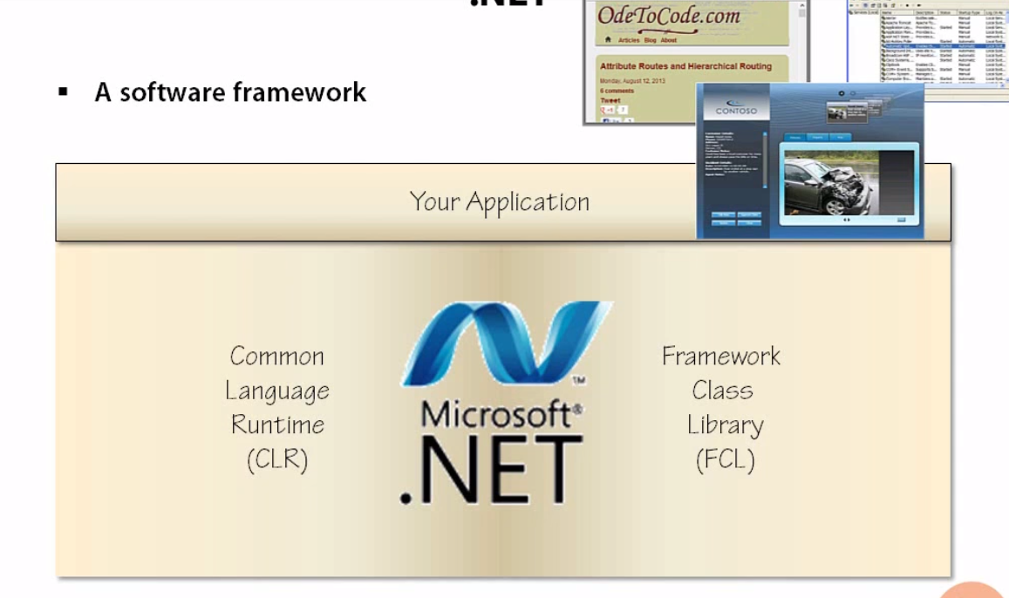
What is .Net

Slide 3
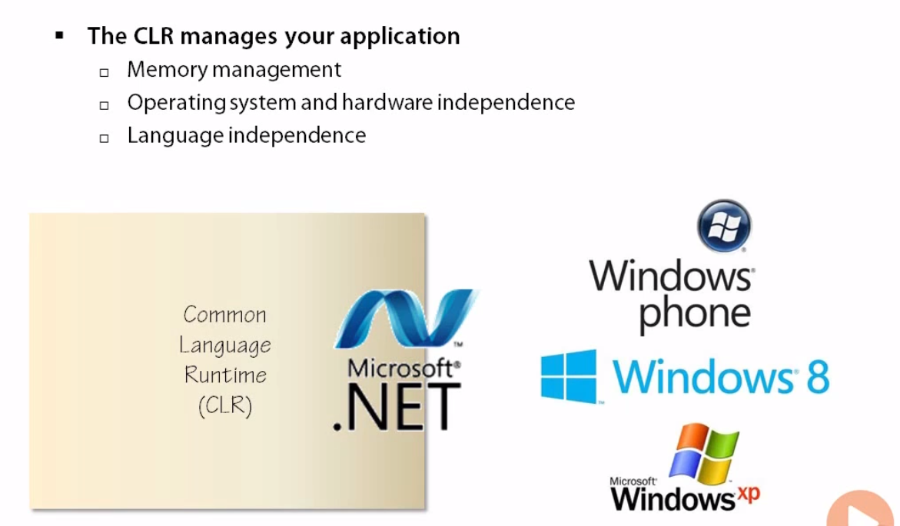
CLR

Slide 4
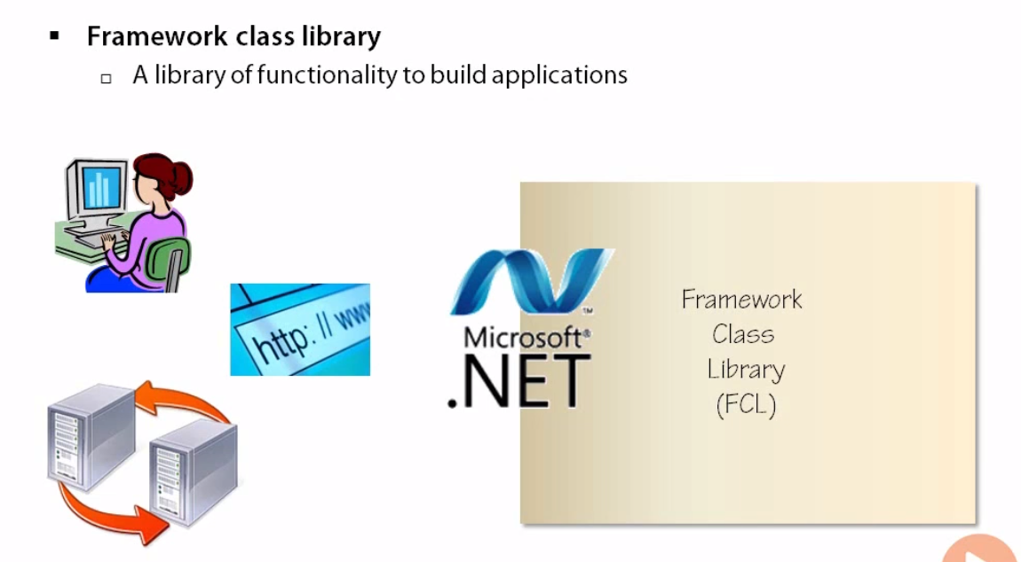
FCL

Slide 5
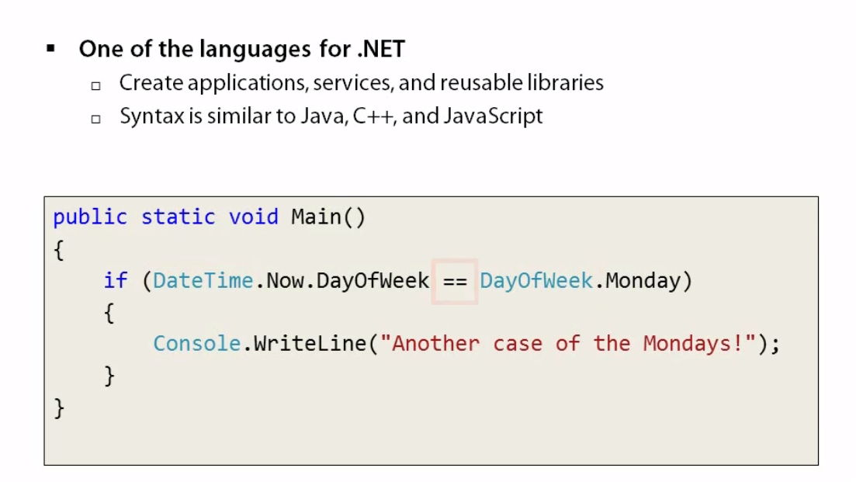
C#

Slide 6
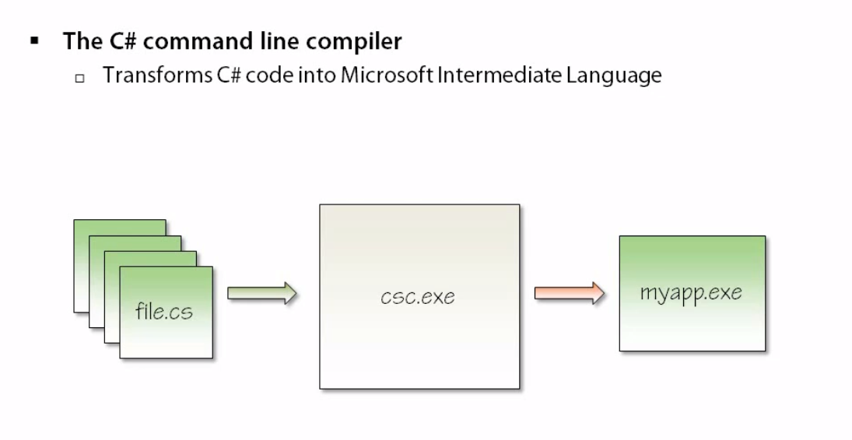
The compiler

Slide 7
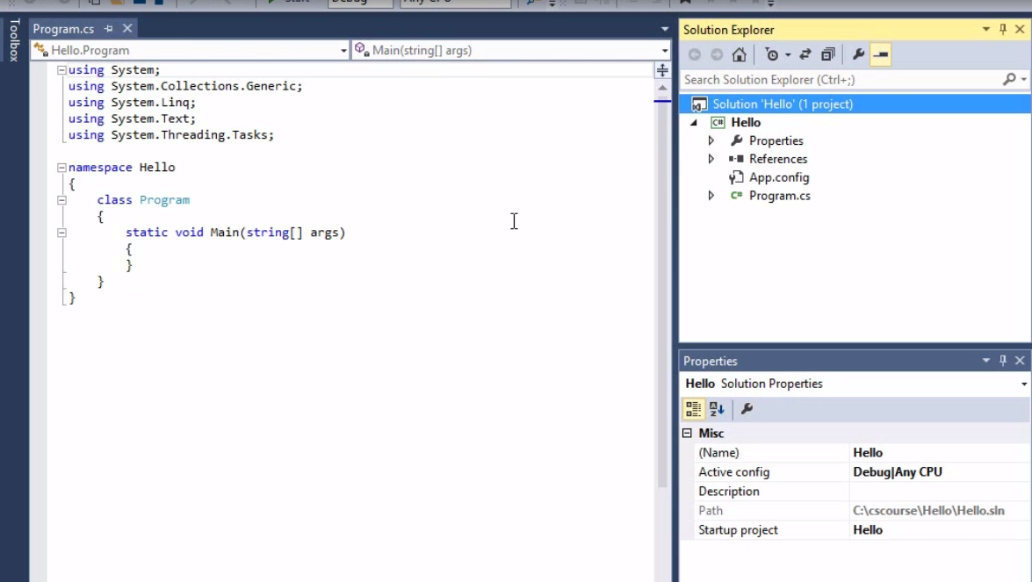
Hello Visual Studio World

Slide 8
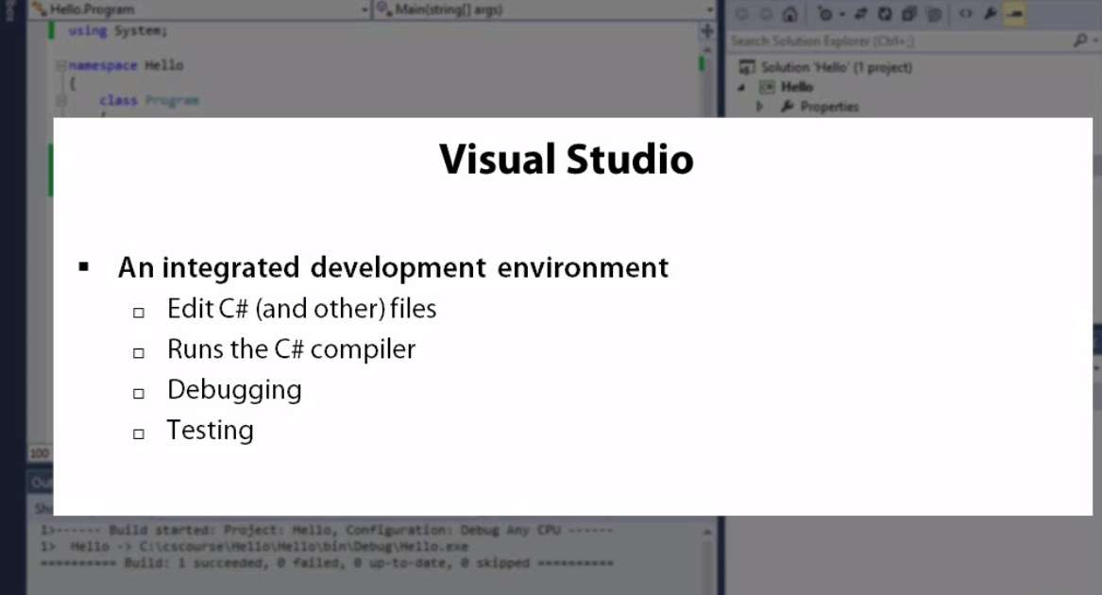
Editing C#

Slide 9
Debugging
Press F5 to start debugging
Setting breakpoint

Slide 10
C# project structure
Namespace
Class

Slide 11
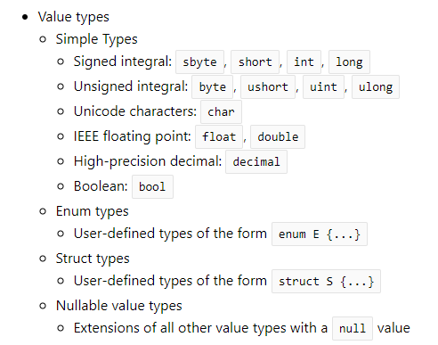
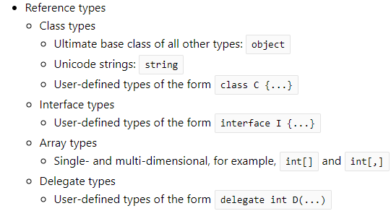
Types

Slide 12
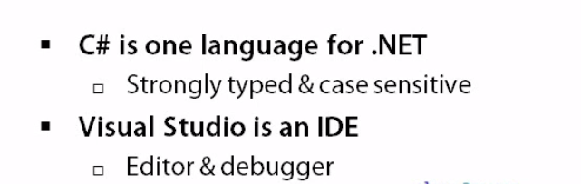
Summary

Slide 13
Classes and Objects

Slide 14
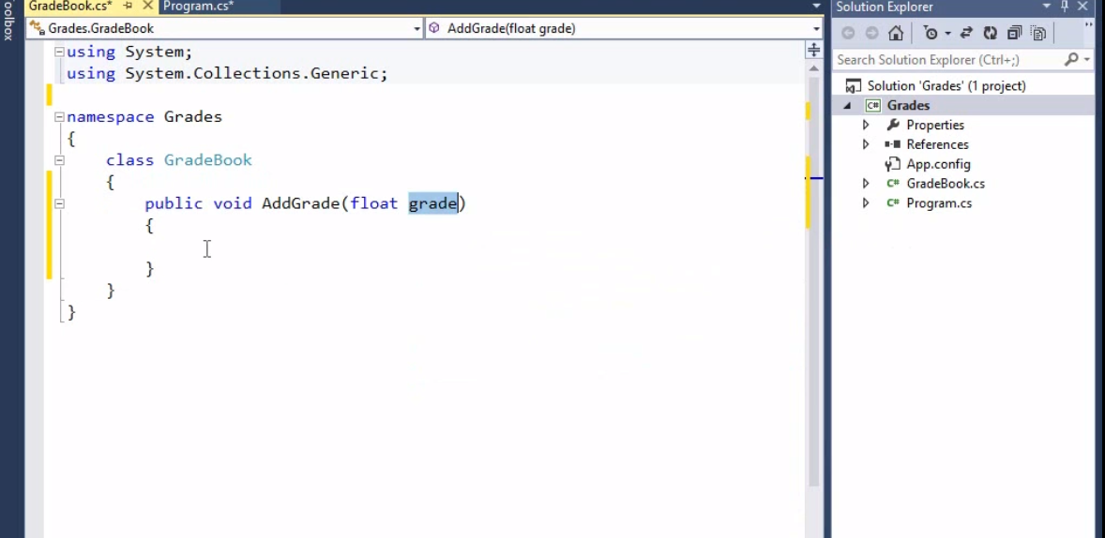
Class definitions

Slide 15
Class definitions
Fields
Properties
Methods (https://docs.microsoft.com/en-us/dotnet/csharp/tour-of-csharp/classes-and-objects#methods)
Delegate (https://docs.microsoft.com/en-us/dotnet/csharp/tour-of-csharp/delegates)

Slide 16
Struct
Like classes, structs are data structures that can contain data members and function members, but unlike classes, structs are value types and do not require heap allocation. A variable of a struct type directly stores the data of the struct, whereas a variable of a class type stores a reference to a dynamically allocated object. Struct types do not support user-specified inheritance, and all struct types implicitly inherit from type ValueType, which in turn implicitly inherits from object.

Slide 17
Expressions
https://docs.microsoft.com/en-us/dotnet/csharp/tour-of-csharp/expressions

Slide 18
Statements
https://docs.microsoft.com/en-us/dotnet/csharp/tour-of-csharp/statements

Slide 19
List Type
Array
List
Ienumerable
Dictionary<key,value>
Hashtable
….

Slide 20
Linq and Lamda expression
Linq
Lamda expression

Slide 21
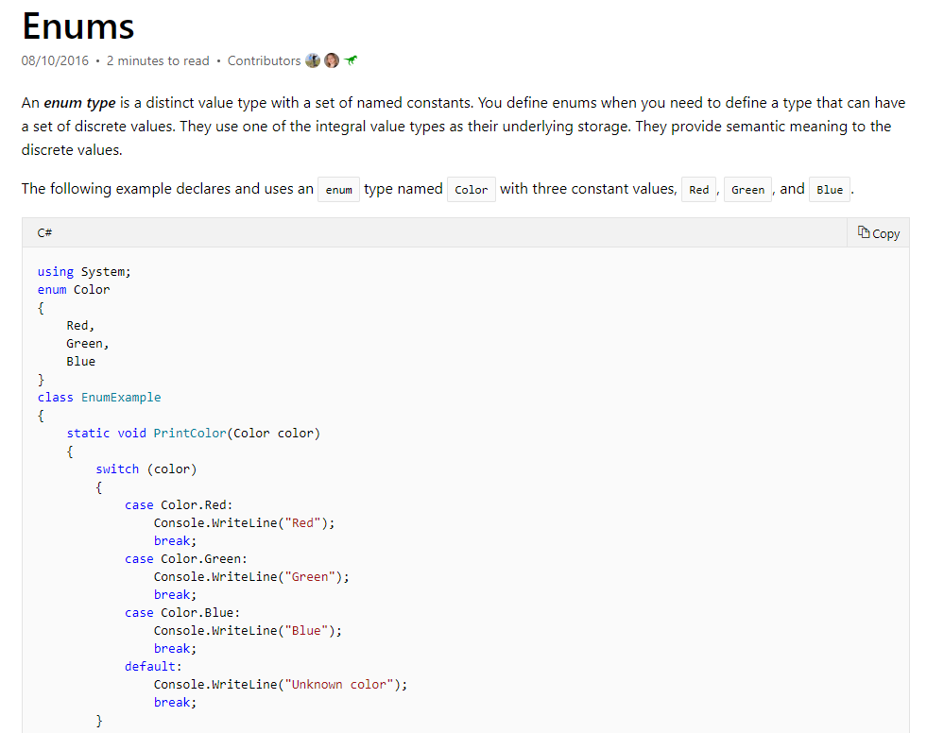
Enums

Slide 22
Practice
Viết 1 chương trình yêu cầu user nhập vào họ tên, giới tính, email và bảng điểm của học sinh.
Mỗi học sinh sẽ có 1 bản ghi về thông tin cá nhân và 1 list các object (môn, điểm)
Mỗi khi nhập xong dữ liệu cho 1 học sinh, hệ thống sẽ hỏi user có nhập tiếp không, nếu user chọn “No” hoặc “N” thì hiển thị những dữ liệu đã nhập trước đó lên màn hình
Yêu cầu lập trình theo hướng đối tượng
Sử dụng try/catch để kiểm tra giá trị điểm số user nhập vào có phải kiểu số thực không?
Sử dụng Linq/Lamda expression để hiển thị những học sinh có trung bình cộng điểm > 6, sắp xếp theo bảng chữ cái của Tên trong Họ tên
Sử dụng Enum để thể hiện trường giới tính
Lấy ra danh sách các môn học mà user đã nhập.

